Slide 1
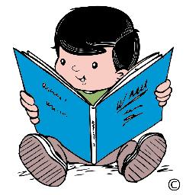
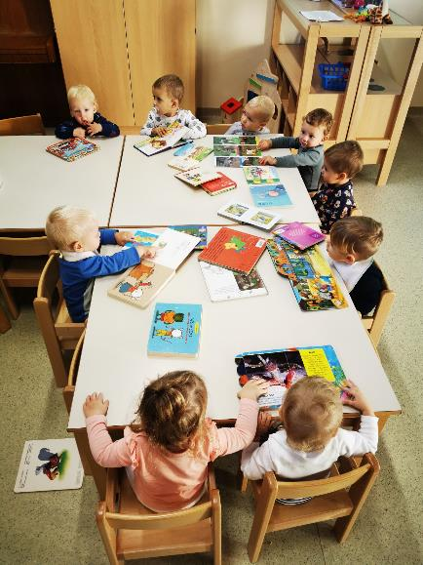
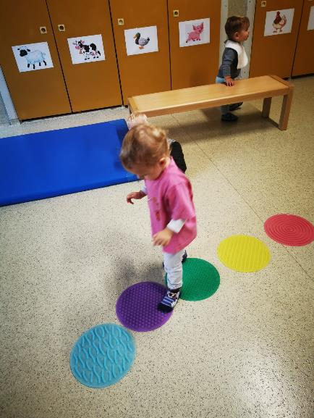
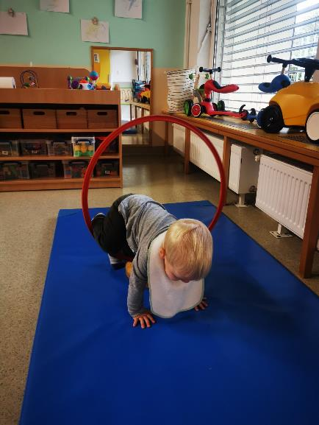
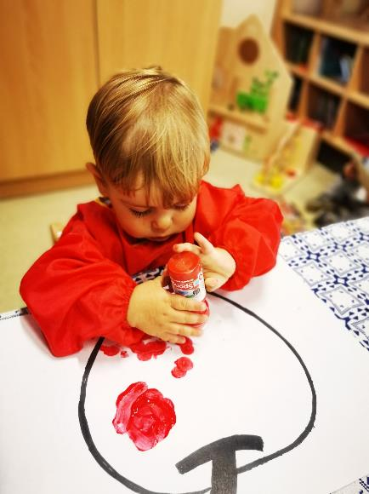
KNJIGA, MOJA PRIJATELJICA V MESECU OKTOBRU SMO ZELO VELIKO POSLUŠALI PRAVLJICE IN SE UČILI, KAKO PRAVILNO RAVNAMO S KNJIGAMI. OGLEDALI SMO SI NAŠ KNJIŽNI KOTIČEK IN V „KNJIŽNJI BOLNIŠNICI“ POSKRBELI ZA VSE KNJIGE, KI SO BILE STRGANE. SEDAJ VEMO, DA KNJIGE NE SPADAJO NA TLA ALI V USTA ☺ , DA Z NJIMI RAVNAMO LEPO, PREVIDNO OBRAČAMO STRANI, KNJIGO PA VEDNO VRNEMO NA SVOJE MESTO.

Slide 2
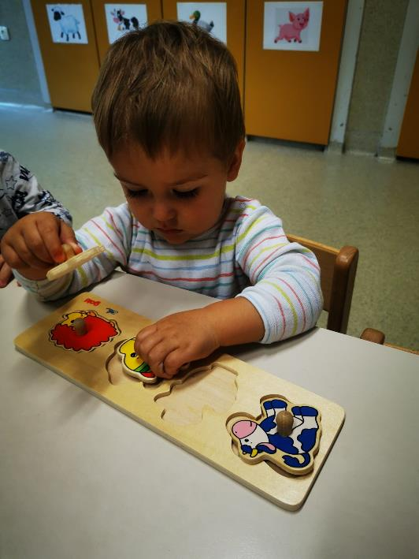
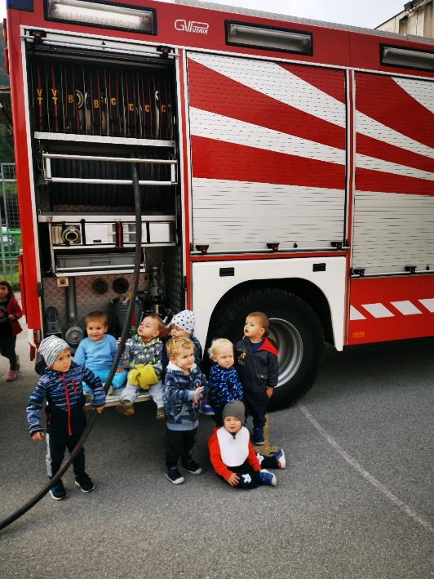
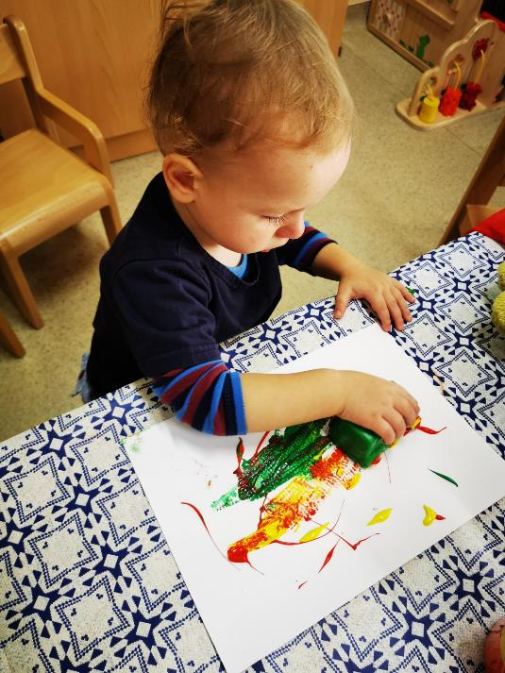
DA PA NISMO SAMO „BRALI“, SMO TUDI LIKOVNO USTVARJALI, SE IGRALI Z RAZLIČNIMI LESENIMI VTIKANKAMI, SE VOZILI Z AVTOMOBILI, SI NAREDILI ČISTO PRAVI, NAJBOLJ KULSKI POLIGON, KI SMO GA PREMAGOVALI Z ODLIKO, NAJBOLJŠE PA JE BILO, KO SO NAS OBISKALI ČISTO PRAVI GASILCI. UAUUU, KAKŠNO SUPER SIRENO SO IMELI. POGLEJTE, KAKŠNI PONOSNI GASILCI SMO BILI.

Slide 3
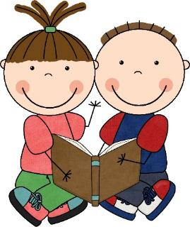
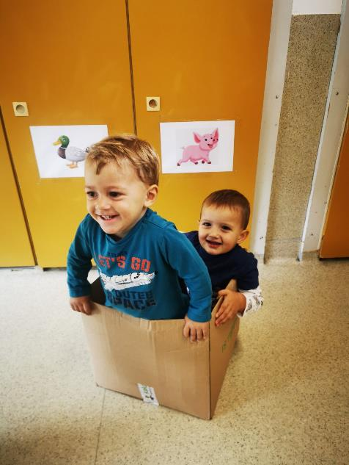
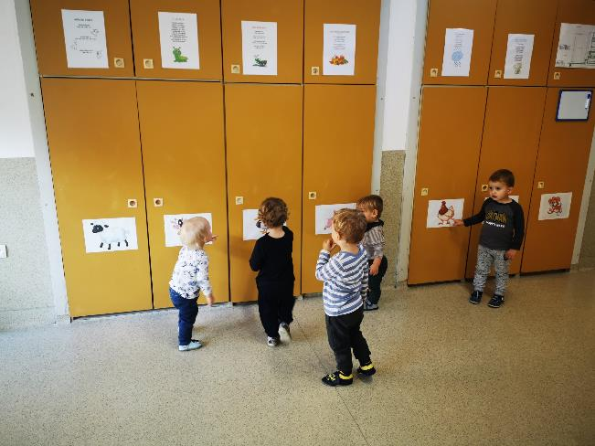
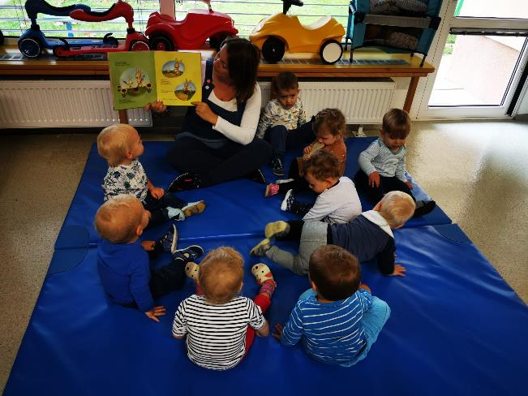
NA FOTOGRAFIJAH SMO SPOZNAVALI RAZLIČNE ŽIVALI IN JIH OPONAŠALI, NA BLAZINI SMO VEDNO PRIDNO PRISLUHNILI RAZLIČNIM ZGODBAM, KADAR PA SMO SE ŽELELI RES NOROOO ZABAVATI PA SMO PREPROSTO SPLEZALI V KARTONASTO ŠKATLO.

Slide 4
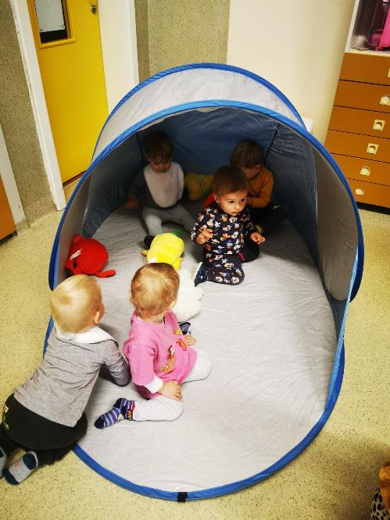
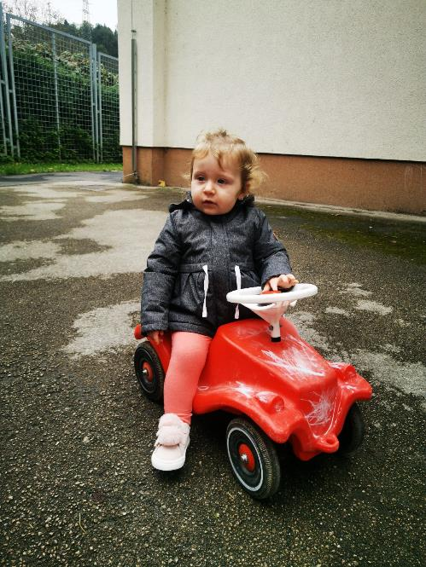
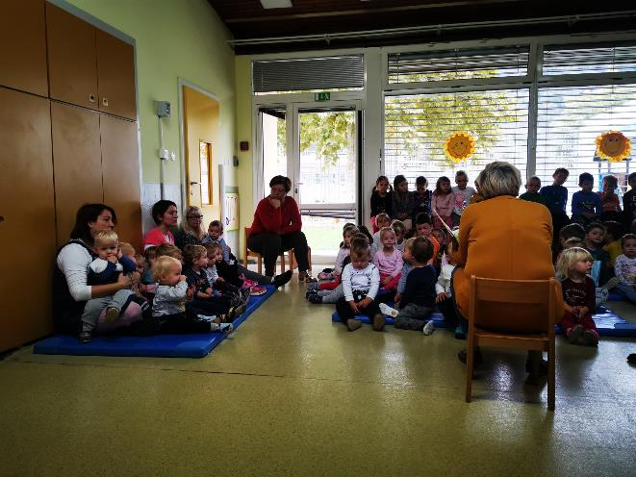
V IGRALNICI PIKAPOLONIC SMO SE PRIDRUŽILI OSTALIM OTROKOM NAŠEGA VRTCA SAJ NAS JE OBISKALA KNJIŽNIČARKA IZ KNJIŽNICE ANTONA SOVRETA IN NAM PREBRALA ZGODBO MALA MIŠKA IN VELIKO RDEČE JABOLKO, PRINESLA PA NAM JE TUDI POBARVANKO VELIKANSKEGA JABOLKA, KI ŽE KRASI NAŠO IGRALNICO. OKTOBER JE BIL ZELO ZABAVEN IN ZOPET SMO SE VELIKO NOVEGA NAUČILI. ŠE MALO PA NAS BO OBISKAL DEDEK MRAZ. MI ŽE KOMAJ ČAKAMO…KAJ PA VI? VAŠI SLONČKI

